Slide 1



TIẾT 2 CHỦ ĐỀ 4
Lương Thị Trà Giang

Slide 2


ÂM NHẠC
KHỞI ĐỘNG

Slide 3




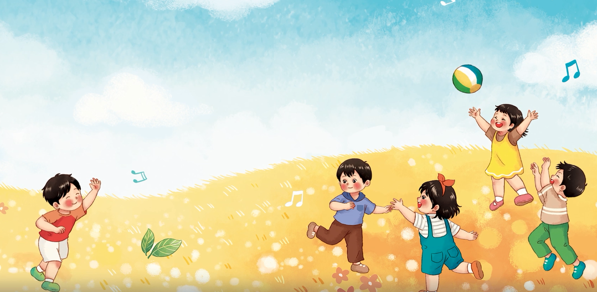



Nhìn tranh đoán tên bài hát?
CHÀO NGƯỜI BẠN MỚI ĐẾN

Slide 4

Ôn tập bài hát:
CHÀO NGƯỜI BẠN MỚI ĐẾN
Lương Bằng Vinh

Slide 5
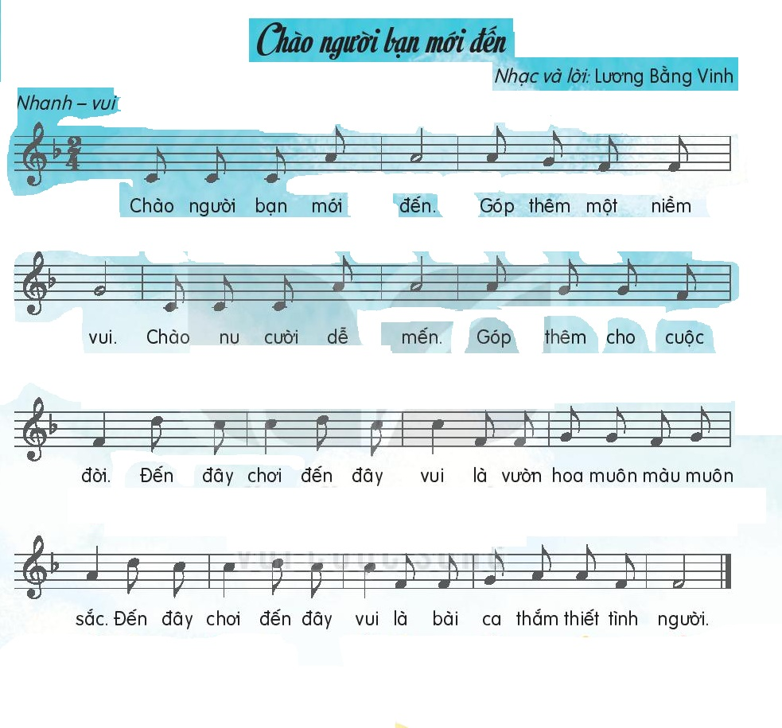
Nghe hát mẫu

Slide 6



HÁT THEO NHẠC ĐỆM
KẾT HỢP GÕ ĐỆM

Slide 7
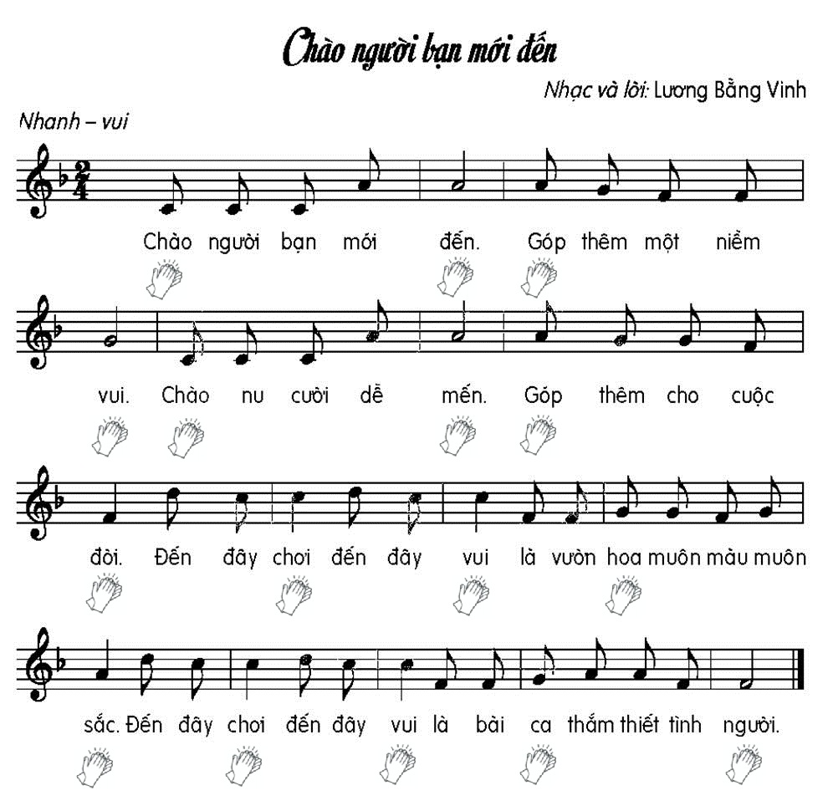

Slide 8
HÁT KẾT HỢP
VẬN ĐỘNG CƠ THỂ

Slide 9
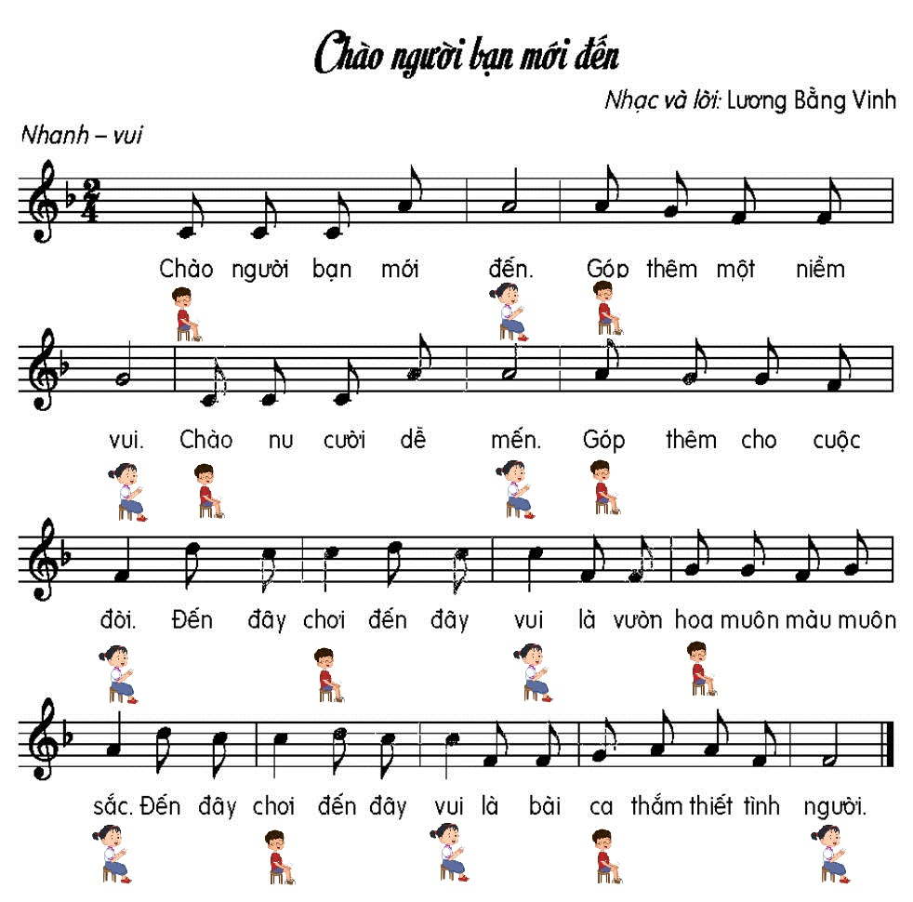

Slide 10
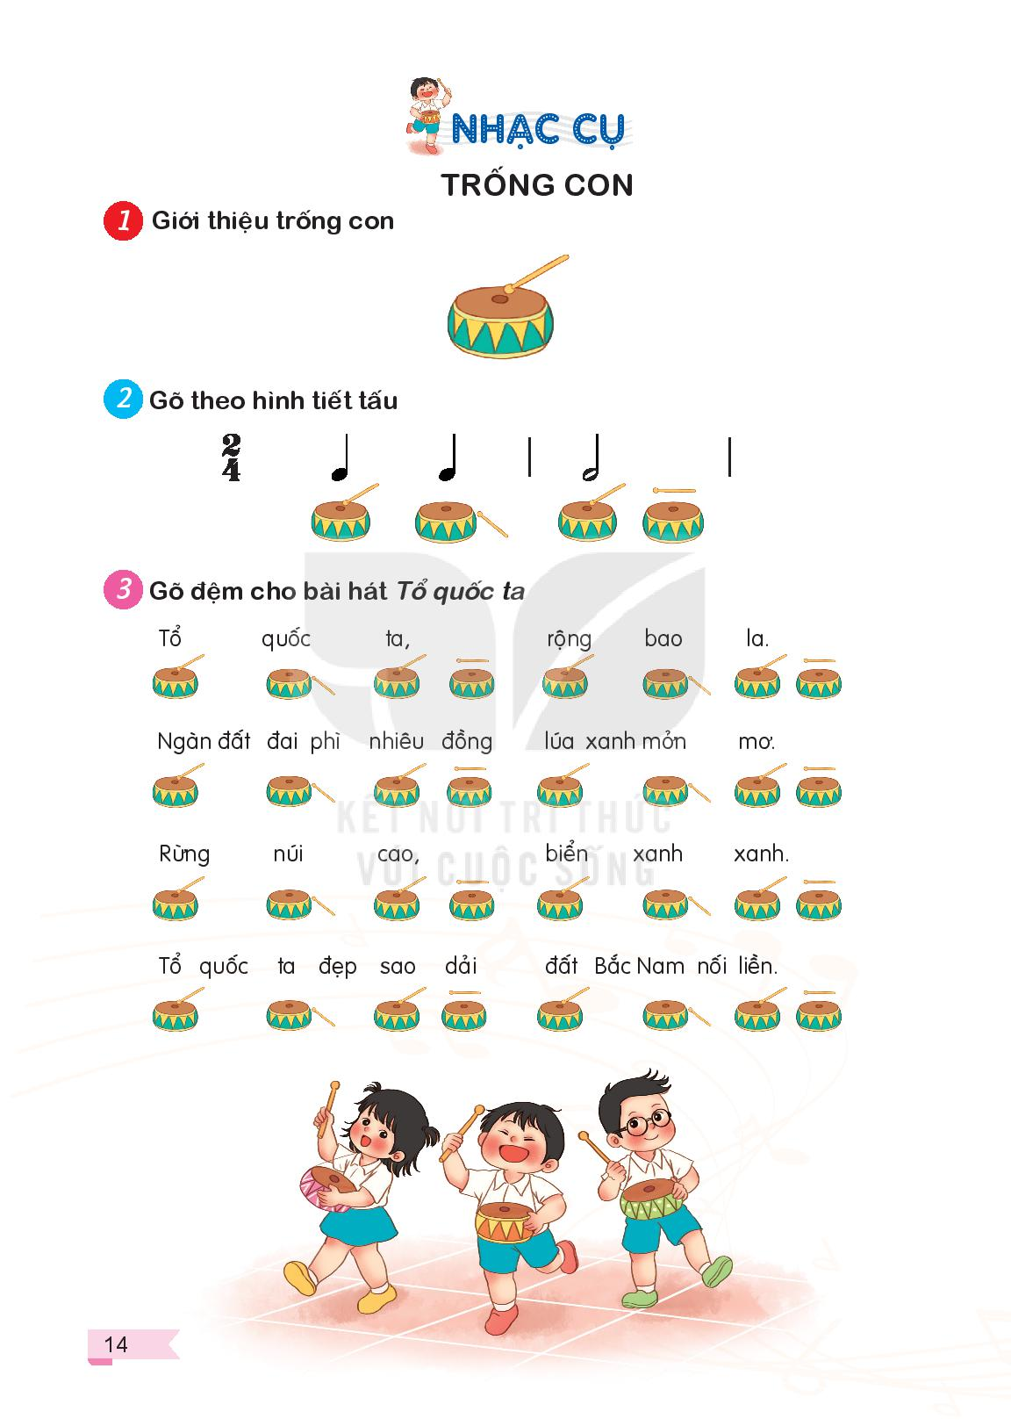
Nhìn tranh đoán tên nhạc cụ?
TRỐNG CON

Slide 11
Nhạc cụ:
TRỐNG CON

Slide 13
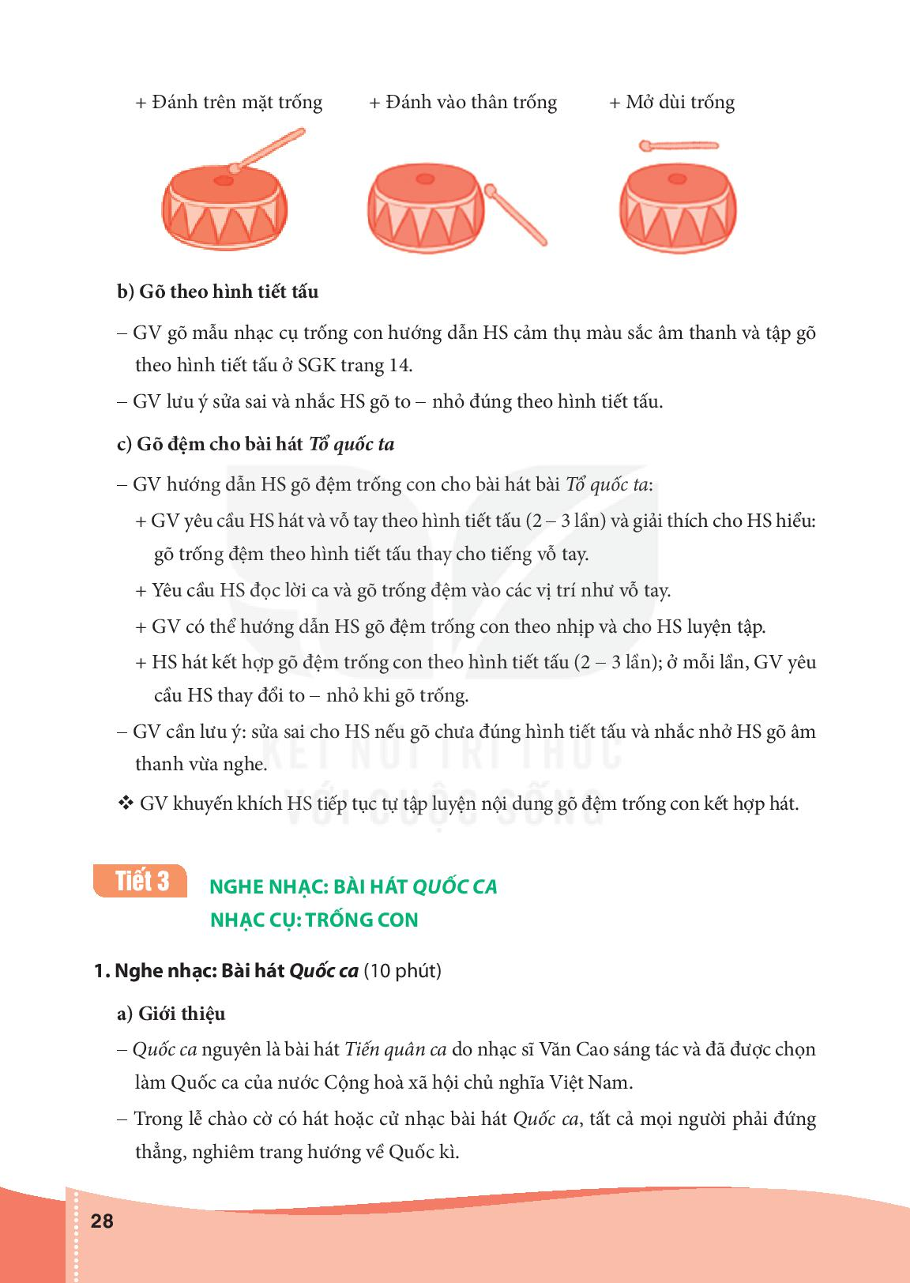
TRỐNG CON

Slide 14
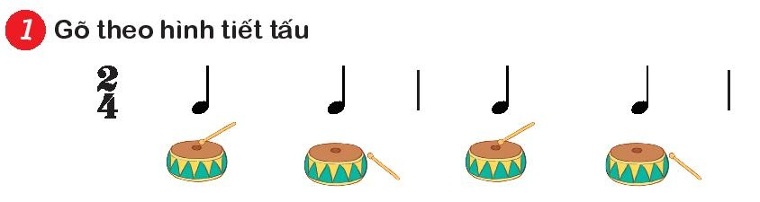

Slide 15
